Slide 1
Kalenterihartaudet
Hartauskalenteri on tehty Kirkon Ulkomaanavun yhteyshenkilötyöryhmäläisten kanssa yhdessä. Seurakuntien työtekijät eripuolelta Suomea, ovat kirjoittaneet lyhyitä hartauksia, joita voi käyttää seurakuntien piirien ja kerhojen alkuhiljentymisinä ympäri vuoden. Hartauksien inspiraationa ovat toimineet vuoden 2025 seinäkalenterin kuvat.
Tiedostoa voi käyttää heijastamalla kuukauden kuvan näytölle. Hartaudet toimivat kuitenkin myös ilman dataprojektoria. Kuvaa voi katsella KUAn seinäkalenterista tai sen voi näyttää hartauden alussa oman tietokoneen näytöltä. Hartaustektsi on kirjoitettu muistiinpanosivulle (Notes), joka aukeaa Powerpointin alapalkista.
Kuvissa tai tekstissä ei mainita kuukautta, joten hartauden käyttö ei ole sidottu kyseiseen kuukauteen. Voit käyttää kaikkia hartauksia ympäri vuoden.
Useimpiin hartauksista liittyy virsiehdotus tai muuta musiikkia. Mukana on tieto mistä teoksesta kappaleen sanat löytyvät tai linkki mistä kappaleen voi kuunnella.
Hartauden tekijä on merkitty jokaisen hartauden loppuun.
TEKIJÖISTÄ: Yhteyshenkilötyöryhmä on Kirkon Ulkomaanavun seurakuntayhteyksien keskeinen neuvoa-antava, suunnitteleva ja edistävä toimielin, jossa on kaksi edustajaa jokaisesta hiippakunnasta. Työryhmä kokoontuu 4-5 kertaa vuodessa. Henkilöiden toimikausi on 2+2 vuotta. Yhteyshenkilöviestissä (sähköposti) ilmoitetaan aina milloin ja mistä voi vuorollaan hakea mukaan tähän innovatiiviseen ja inspiroivaan ryhmään.

Slide 2
Notes:
Hartauskalenteri on tehty Kirkon Ulkomaanavun yhteyshenkilötyöryhmäläisten kanssa yhdessä. Seurakuntien työtekijät eripuolelta Suomea, ovat kirjoittaneet lyhyitä hartauksia, joita voi käyttää seurakuntien piirien ja kerhojen alkuhiljentymisinä ympäri vuoden. Hartauksien inspiraationa ovat toimineet vuoden 2025 seinäkalenterin kuvat.
Tiedostoa voi käyttää heijastamalla kuukauden kuvan näytölle. Hartaudet toimivat kuitenkin myös ilman dataprojektoria. Kuvaa voi katsella KUAn seinäkalenterista tai sen voi näyttää hartauden alussa oman tietokoneen näytöltä. Hartausteksti on kirjoitettu muistiinpanosivulle.
Kuvissa tai tekstissä ei mainita kuukautta, joten hartauden käyttö ei ole sidottu kyseiseen kuukauteen. Voit käyttää kaikkia hartauksia ympäri vuoden.
Useimpiin hartauksista liittyy virsiehdotus tai muuta musiikkia. Mukana on tieto mistä teoksesta kappaleen sanat löytyvät tai linkki mistä kappaleen voi kuunnella.
Hartauden tekijä on merkitty jokaisen hartauden loppuun.
TEKIJÖISTÄ: Yhteyshenkilötyöryhmä on Kirkon Ulkomaanavun seurakuntayhteyksien keskeinen neuvoa-antava, suunnitteleva ja edistävä toimielin, jossa on kaksi edustajaa jokaisesta hiippakunnasta. Työryhmä kokoontuu 4-5 kertaa vuodessa. Henkilöiden toimikausi on 2+2 vuotta. Yhteyshenkilöviestissä (sähköposti) ilmoitetaan aina milloin ja mistä voi vuorollaan hakea mukaan tähän innovatiiviseen ja inspiroivaan ryhmään.

Slide 3
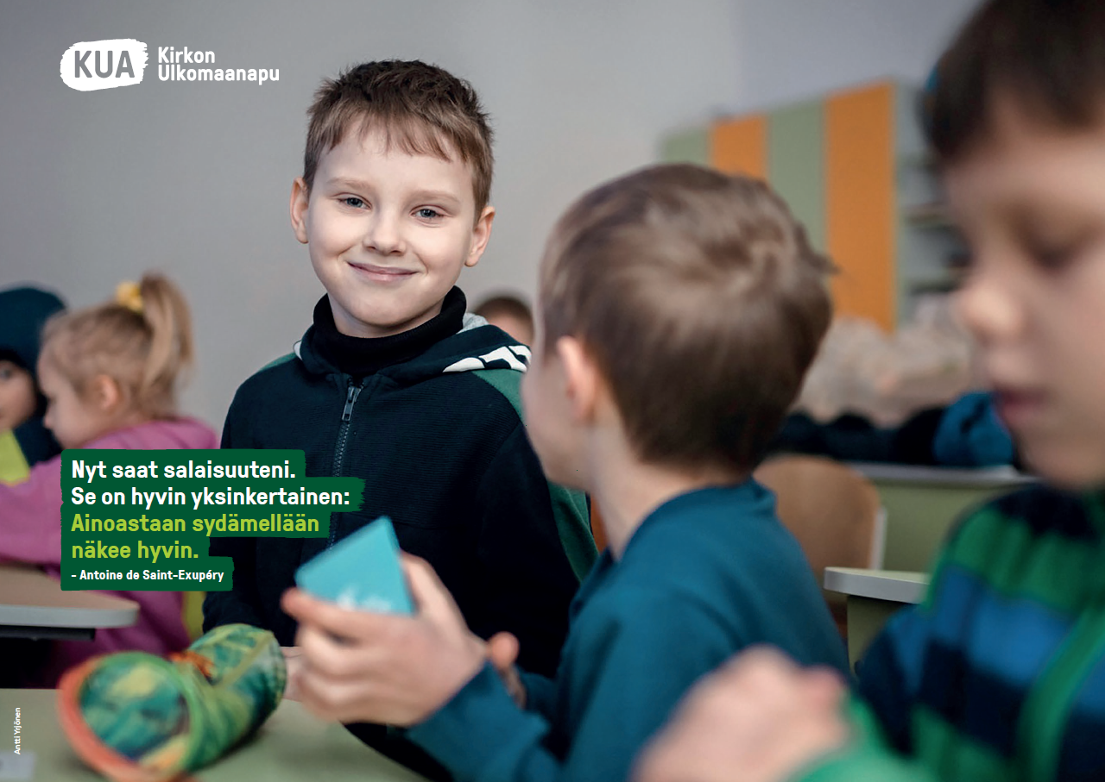
Notes:
Me rukoilemme
Rukoilen, että en luovuta. Rukoilen, että veljeni on siunattu. Me rukoilemme jokaisella hengenvedollamme. Polvillani rukoilen yöllä ja päivällä, koska pääni sisällä on pelottava paikka. Me rukoilemme. Näillä sanoilla laulavat Coldplay-yhtyeen Chris
Martin sekä Little Simz, Burna Boy, Elyanna ja TINI kappaleessaan WE PRAY.
Antoine de Saint-Exupéryn Pikku Prinssi teoksessa kettu kertoo salaisuutensa Pikku Prinssille: ”Ainoastaan sydämellään näkee hyvin.” Kyseinen lause on osa kirjan syvällisiä opetuksia, jossa korostetaan sydämen merkitystä ja sitä, että elämän tärkeimmät asiat eivät ole aina näkyvissä tai mitattavissa järjellä.
Sanotaan, että rukoileminen on sydämen puhetta Jumalan kanssa. Sydän on väline, joka ymmärtää asioiden todellisen arvon ja merkityksen, vaikka järki ei aina osaisi niitä selittää. Elämän haasteissa ja myrskyissä, sodassa ja ahdingossa sekä epäoikeudenmukaisuuden kohdatessa turvaudumme usein rukoukseen.
Kirkon Ulkomaanavun tärkeimpiin tavoitteisiin kuuluu, että mahdollisimman moni lapsi ja nuori pääsee kouluun ja saa laadukasta opetusta. KUAn työ perustuu lähimmäisenrakkauteen ja arvoihin, jotka eivät ole pelkästään järjen varassa, vaan myös sydämen ja empaattisen ymmärryksen varassa.
Koska rakkaus on paljon enemmän kuin mitä voin ottaa vastaan. Ja siksi me rukoilemme.
WE PRAY on itsessään rukous: (https://www.coldplay.com/song/we-pray/)
Myös Psalmi 23 on hyvä rukous: (https://www.raamattu.fi/raamattu/KR92/PSA.23)
Menni Nousiainen
some- ja verkkotoimittaja
Espoon seurakunnat

Slide 4
Notes:
Auttamisen matematiikka
Sota. Ilmastonmuutos. Nälänhätä. Taloudelliset leikkaukset. Kansainvälinen kriisi. Nämä sanat muun muassa ovat esiintyneet viime vuosina uutisten otsikoissa ja ihmisten puheissa. Nämä sanat herättävät meissä mm. seuraavia tunteita: ahdistus, viha, voimattomuus, ärsyyntyminen ja suru. Kaikki nämä asiat saattavat tuntua valtavan isoilta ja ylitsepääsemättömiltä, toisaalta tekisi mieli auttaa ja pelastaa koko maailma, mutta yksin tehtäväksi se on liian iso asia.
Henry Ford aikoinaan tiivisti ajatuksensa: ”Mikään ei ole erityisen vaikeaa, kun vain jaat sen tarpeeksi pieniin tehtäviin.” Tästä ajatuksesta voimme ottaa mallia myös auttamisen matematiikassa. Yksin emme voi pelastaa koko maailmaa kurjuudelta, mutta laittamalla avun pienempiin paloihin se ei enää olekaan niin mahdoton tai vaikealta tuntuva tehtävä.
Lasten ja nuorten maailmassa juttelemme auttamisen matematiikasta konkreettisesti esimerkiksi niin, että yhden limsapullon pantti on 0,20€, joka sinänsä on aika pieni summa ja moni saattaa jopa nakata limsapullon roskiin kierrätyksen sijaan. Mutta, entäpä, kun tyhjiä limsapulloja onkin vaikka yhden koulun oppilaiden verran? Onko auttamisen summa silloin iso vai pieni? Tehdään siis yhdessä isoista ja haastavista asioista mahdollisia kaikille pieni pala kerrallaan.
Rukous:
Taivaallinen Isä, opeta meitä laittamaan asiat oikeankokoisiin palasiin,
jotta osaisimme auttaa toinen toisiamme.
Anna meidän nähdä vaikeiden asioiden takana myös mahdollisuudet ja hyvyys,
kyynisyyden ja kärsimättömyyden sijaan.
Taivaallinen Isä, siunaa kaikkia maailman ihmisiä ja anna sinun valosi loistaa heille.
Aamen.
Musiikki: Toivon kärki, Uuden edessä
Niina Hautala
Kajaanin seurakunta

Slide 5
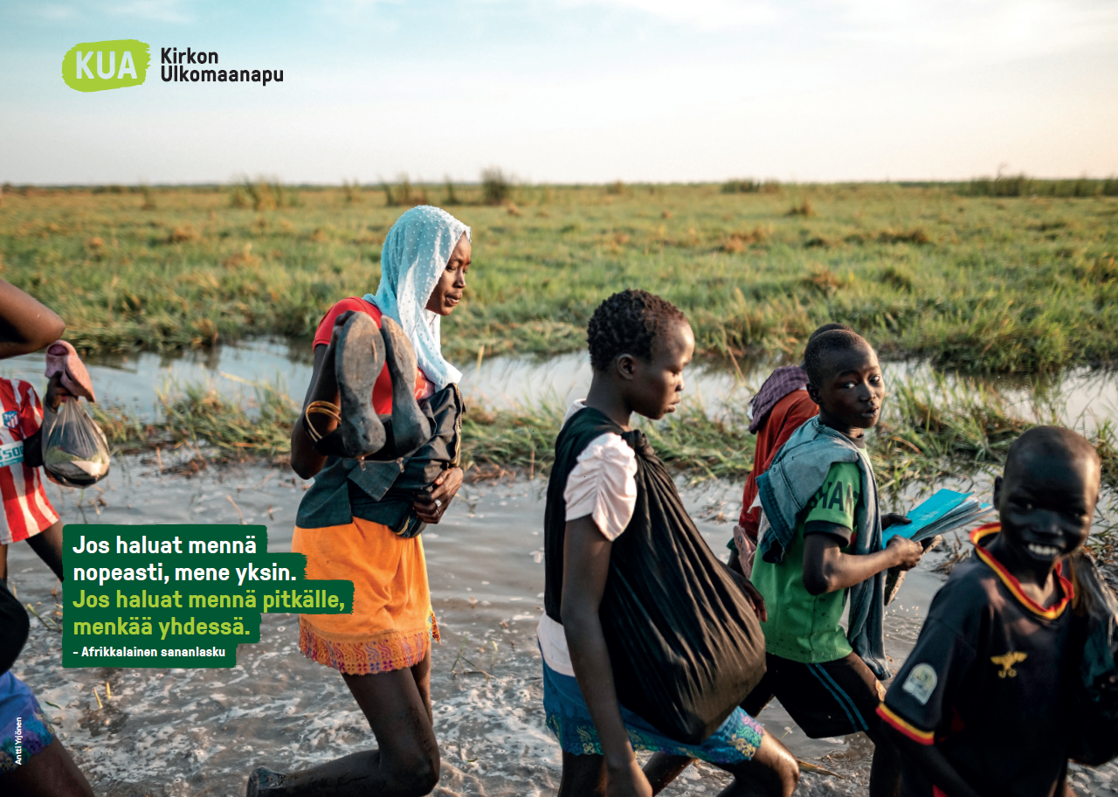
Notes:
Yhdessä rakennamme parempaa maailmaa
"Jos haluat mennä nopeasti, mene yksin. Jos haluat mennä pitkälle, menkää yhdessä."
Tämä viisas afrikkalainen sananlasku kutsuu meitä pohtimaan, miten voimme yhdessä rakentaa tälle maailmalle parempaa tulevaisuutta. Jeesus opetti että meidän tulee rakastaa lähimmäistämme. Tämä rakkaus ei tunne rajoja eikä välimatkoja. Kun autamme kaukana asuvia lähimmäisiämme, tarjoamme heille mahdollisuuden parempaan elämään. Koulutus on avain parempaan tulevaisuuteen. Koulutus on avain itsenäisyyteen ja työhön. Mutta monille maailman lapsille se on silti haave. Me voimme auttaa, mutta vain yhdessä. Yhteistyöllä voimme rakentaa maailmaa, jossa jokaisella lapsella on sama oikeus koulutukseen ja sama mahdollisuus elää unelmiaan todeksi.
Yhdessä voimme tehdä paljon hyvää. Kun autamme muita, autamme myös itseämme.
Rukous
Rakas Taivaan Isä, Kiitos siitä, että olet luonut meidät toisiamme varten. Kiitos siitä, että voimme kulkea yhdessä, tukea ja auttaa toisiamme. Sinä olet kutsunut meidät yhteyteen kanssasi ja toisiimme. Opetat meille, että yhdessä voimme saavuttaa enemmän kuin yksin. Herra, avaa silmämme näkemään ne, jotka tarvitsevat meitä. Anna meille rohkeutta astua ulos mukavuusalueeltamme ja palvella lähimmäisiämme. Auta meitä löytämään tapoja tukea toisiamme, erityisesti niitä, jotka ovat vähempiosaisia. Rukoilemme erityisesti heidän puolestaan, jotka tarvitsevat apua eniten – heidän, jotka kamppailevat köyhyyden, syrjäytymisen ja epäoikeudenmukaisuuden kanssa. Auta meitä antamaan kätemme ja sydämemme, jotta he voisivat kulkea kohti parempaa tulevaisuutta. Kiitos, että olet kanssamme matkalla. Kiitos, että voimme luottaa siihen, että kuljemme yhdessä sinun rakkautesi ja armosi suojassa.
Aamen.
Marja Vainikka
Hämeenlinna-Vanajan seurakunta

Slide 6
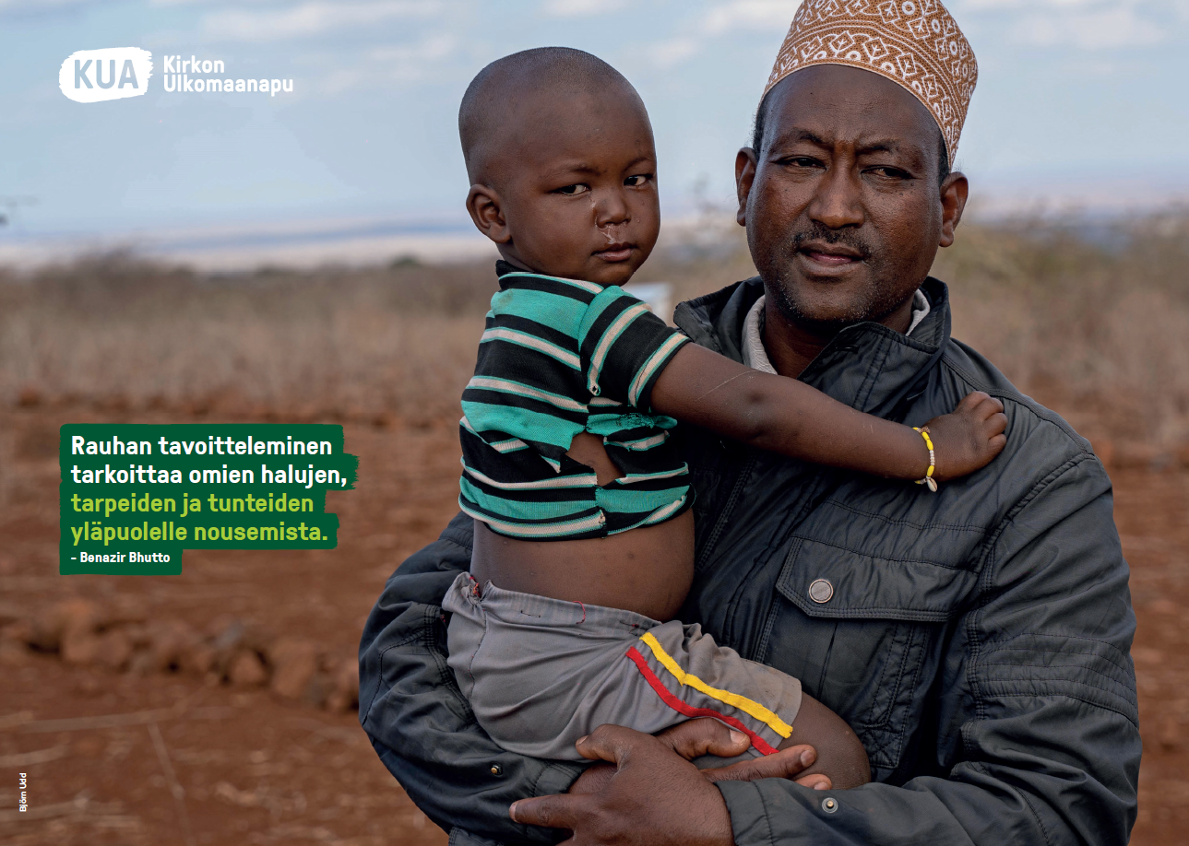
Notes:
1 Piet. 3: 10-11
” Sillä se, joka tahtoo rakastaa elämää ja haluaa nähdä hyviä päiviä, hillitköön kielensä pahoista sanoista ja huulensa valhetta puhumasta. Kääntyköön hän pois pahasta ja tehköön hyvää, etsiköön rauhaa ja pyrkiköön siihen.”
Tarkoittaako omien tarpeiden ja tunteiden yläpuolelle nouseminen niiden kieltämistä tai väheksymistä? Vaatiiko rauhanrakentaminen tai hyvä lähimmäisyys itseni unohtamista?
Ajattelen että ei. Kun olen kosketuksissa omaan ihmisyyteeni, tarpeisiini, tunteisiini ja myös heikkouksiini, ja rakastan itseäni Jumalan luomana, voin paremmin ymmärtää myös kaikkien muiden samat inhimilliset tarpeet ja ihmisarvon.
Rauhanrakentaminen ja hyvän tekeminen on kuitenkin aktiivinen prosessi. Joskus se vaatii valmiutta luopua omista oikeuksista ja mukavuuksista toisten hyväksi. Se vaatii sitoutumista hyvän tekemiseen ja sinnikästä ponnistelua kaikkien ihmisten ihmisarvoisen elämän toteutumiseksi. Tähän Kristuksen esimerkki meitä kutsuu.
Rukous:
Taivaallinen Isä, Rauhanruhtinas.
Opeta meitä katsomaan lähimmäisiämme sinun katseellasi.
Poista meistä väärä itsekkyys ja auta näkemään arjessa niitä hetkiä,
jolloin voimme pienillä teoilla rakentaa rauhaa ihmisten välille.
Anna sydämiimme sinun rauhasi.
Aamen.
Virsi 589: Rauha Herra, siunaa meitä
Päivi Lammela Hyvinkään seurakunta

Slide 7
Notes:
Tässä kuvassa on kaksi nepalilaista tyttöä. Arvelen, että he ovat onnekkaita ja suut hymyssä ainakin kahdesta syystä. Ensinnäkin heillä on koulupuvut, mikä on merkki siitä, että he ovat koululaisia. He ovat köyhyydestä huolimatta päässeet opiskelemaan. Sylissä on kiva ja selvästi kiinnostava koulukirjakin. Kun katselee kuvaa hetken, alkaa itselläkin olla hymy herkässä, sillä kuvasta välittyy lasten välinen yhteys, lämpö ja läheisyys. Ajattelen, että se on toinen syy siihen, miksi he ovat onnekkaita. Vieressä on toinen ihminen. Vieressä on ystävä. On lempipäivä.
Kirkon Ulkomaanavun keskeistä työtä on tukea vaatimattomista oloista tulevia lapsia pääsemään kouluun. Se tarkoittaa mahdollisuutta oppia tärkeitä tiedollisia asioita, joita lapset tarvitsevat elämässään. Mutta kuten kuvasta voi todeta, koulu mahdollistaa myös ihmisenä elämisen ja kasvamisen tärkeitä taitoja: saa olla ystävä, oppia jakamaan asioita ja toimimaan yhdessä. Ystävyys on Jumalan lahja ja vaalimisen arvoinen.
Laulu:
Tahtoisin toivoa sinulle jotakin oikein hyvää
Tahtoisin toivoa sinulle jotakin oikein hyvää, enkelin siipien havinaa ja iloa onnea syvää.
Tahtoisin toivoa sinulle mitä en itse voi antaa, saakoon rakkaus Jumalan sinua sylissäin kantaa.
-Anna-Mari Kaskinen
Raamattu:
Johannes 15. Jeesus: »Olen kertonut tämän teille, jotta iloni täyttäisi teidät ja jotta teidän ilonne olisi täydellinen. ₁₂Minun käskyni on: rakastakaa toisianne niin kuin minä olen rakastanut teitä. ₁₃Ei ole olemassa suurempaa rakkautta kuin se, että antaa henkensä ystäviensä vuoksi. ₁₄Te olette ystäviäni, jos teette niin kuin käsken. ₁₅En sano teitä enää palvelijoiksi, koska palvelija ei tiedä isäntänsä aikeita. Sanon teitä ystävikseni, koska olen kertonut teille kaiken, minkä Isältäni kuulin. ₁₇Tämän käskyn minä teille annan: rakastakaa toisianne.»
Rukous:
Hyvä Jumala, kiitos ystävistä ja ystävyydestä.
Herra siunatkoon meitä ja varjelkoon meitä. Herra valistakoon kasvonsa meille ja olkoon meille armollinen.
Herra kääntäköön kasvonsa meidän puoleemme ja antakoon meille rauhan.
Isän ja Pojan ja Pyhän Hengen nimeen.
Aamen.
Tarja Korpaeus-Hellsten
Helsingin seurakuntayhtymä

Slide 8
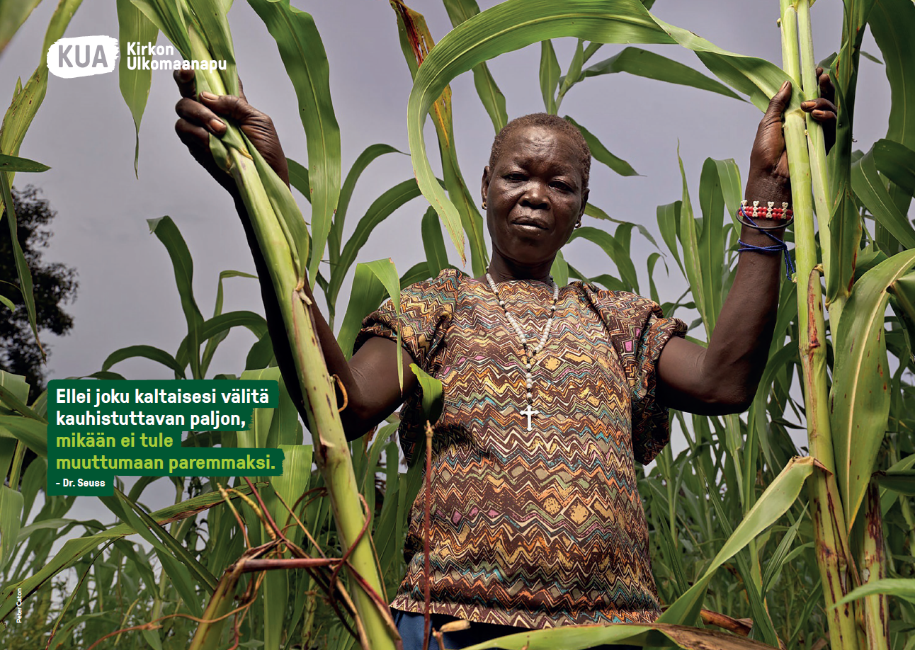
Notes:
Kesäkuun hartausteksti.
Mistä Sinä välität kauhistuttavan paljon?
Omat ajatukseni pysähtyvät omaan terveyteen ja omaan perheeseeni. Kauhistun!
Tajuan, että usein jään uutistenkuulijan osaan.
”Liian kaukana, liian kaikkea, en voi vaikuttaa” uutiset ovat kehällä, johon en koe voivani vaikuttaa.
Välitänkö mistään kauhistuttavan paljon? Entä Sinä?
Olennaisen näkeminen, kuuleminen ja kysyminen auttaa välittämään.
Kun vesi loppuu, kun kaasua tai sähköä ei ole ja pimeys putoaa päälle.
Sota ja väkivalta on jotain, josta en edes saa otetta, kuin rukoilevin käsin.
Mieleen nousevat negatiiviset tunteet antavat voimaa, toivoa ja halua välittää, kauhistuttavan paljon.
Rukous:
Hyvä Jumala, Isä, Poika ja Pyhä Henki.
Ota meidät käyttöösi tänä päivänä
Aamen
Pia Ketola
Seinäjoen seurakunta

Slide 9
Notes:
Onnellisuuden kaava
Vesi on kemiallinen yhdiste, yksi elämän tärkeimmistä elinehdoista ja kriittinen luonnonvara. Maailmankaikkeutemme alkumetreiltä saakka vesi on ollut olemassa.
”Alussa Jumala loi taivaan ja maan. Maa oli autio ja tyhjä, pimeys peitti syvyydet, ja Jumalan henki liikkui vetten yllä.” (1. Moos. 1:1)
Jumala on asettanut luonnonvoimille ominaisuudet, joita ne noudattavat. Vedellä on omat olomuotonsa ja aivan oma merkityksensä luonnontieteellisesti ja symbolisesti. Vesi pääsee nesteenä vaivattomasti moneen paikkaan. Valtavina massoina vesi on vaarallinen ja raju tuhovoima, joka herättää kunnioitusta. Tulvivat joet, järvet ja suoalueet peittävät surutta alleen kaiken maanpinnalla olevan, kuten asumukset ja viljelykset.
Symbolina vesi kuvaa elämää. Ihmisestä noin 62 % on vettä. Tarvitsemme sitä jatkuvasti elääksemme. llman juomaa kuolemme muutamassa vuorokaudessa nestevajeeseen – kuivumme. Jeesus kertoo Johanneksen evankeliumissa antavansa vettä, josta tulee ihmisessä sisäinen lähde. Tämä lähde kumpuaa ikuisen elämän vettä. Se tarkoittaa sitä, että Jeesuksen antamaa vettä juova ei ole koskaan enää janoissaan. Mikä mahtava vertauskuva harmonisesta elämästä, jossa on vettä aina sopivasti, ei koskaan tulvaksi eikä kuivuudeksi asti.
Veden kemiallinen kaava on H2O. Voisiko siinä piillä myös onnellisuuden kaava? Resepti, joka olisi verrannollinen myös Gandhin ajatukseen onnesta? H2O on siten yhtä kuin kaksi osaa hyvyyttä, yksi iso onni. Hyvyys, jonka saamme nauttimalla Jeesuksen tarjoamaa elävää vettä, kirkastaa meissä luontaisesti olevan hyvän ja saa aikaan hyviä tekoja ja tuottaa siten onnellista, harmonista elämää. Kaava toimii aivan samoin, kuin samean sakan poisto vesilasista. Sakan saa pois ainoastaan kaatamalla lasiin puhdasta vettä. Olemme luodut hyviä ajatuksia, sanoja ja tekoja varten. Oivallinen kanava konkretisoida tämä, on osallistua Kirkon Ulkomaanavun auttamistyöhön. KUA:n työssä sanat ja teot ovat harmoniassa: apu menee perille.
Onnellisuus on sitä,
että se mitä ajattelet,
se mitä sanot ja se mitä
teet, ovat harmoniassa.
Mahatma Gandhi
Mervi Vähätalo, kansainvälisen työn koordinaattori

Slide 10
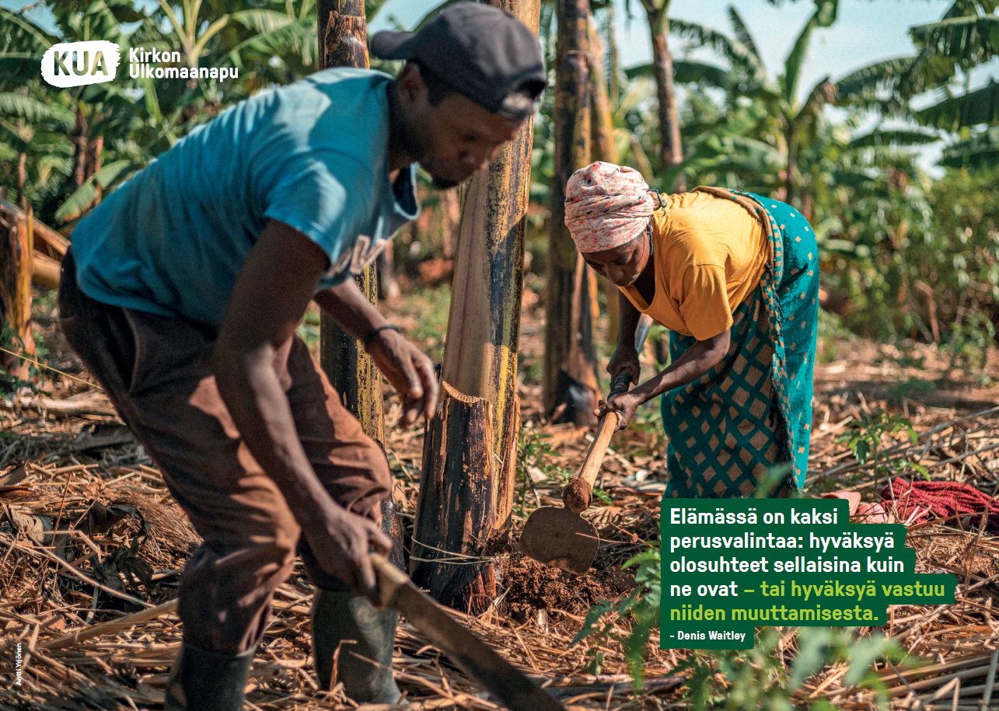
Notes:
Jumalan lapsina meidät on kutsuttu taisteluun hyvän puolesta toinen toistemme rinnalla ja erityisesti omassa sisimmässämme. ”Kaste kutsuu taisteluihin, rakkauden rintamaan”. Valinnoissa, joita teemme tämän arkisen elämämme keskellä juuri sillä paikalla, jossa olemme, kasvaa yhteinen tulevaisuus kaikille meille täällä Luojamme luomassa yhteisessä kodissamme. Kasteen lahjasta kertovassa Siionin virressä 167 rukoillaan, että ristin kansalla olisi rohkeutta ja myötätuntoa kantaa toistensa taakkoja, nähdä Jumalan taistelevan ja kärsivän jokaisen ihmisen rinnalla. Miten valtava lupaus, että keskellä elämämme kamppailuja tuo ristin merkki otsalla, se kantajaansa kantaa.
virsiehdotus: Siionin virsi 167/ virsikirja virsi 836 ’Kasteessa lapsi Jumalan sai ristin kantaaksensa’
Elina Kerokoski
Pappi, kanttori
Paimion seurakunta

Slide 11
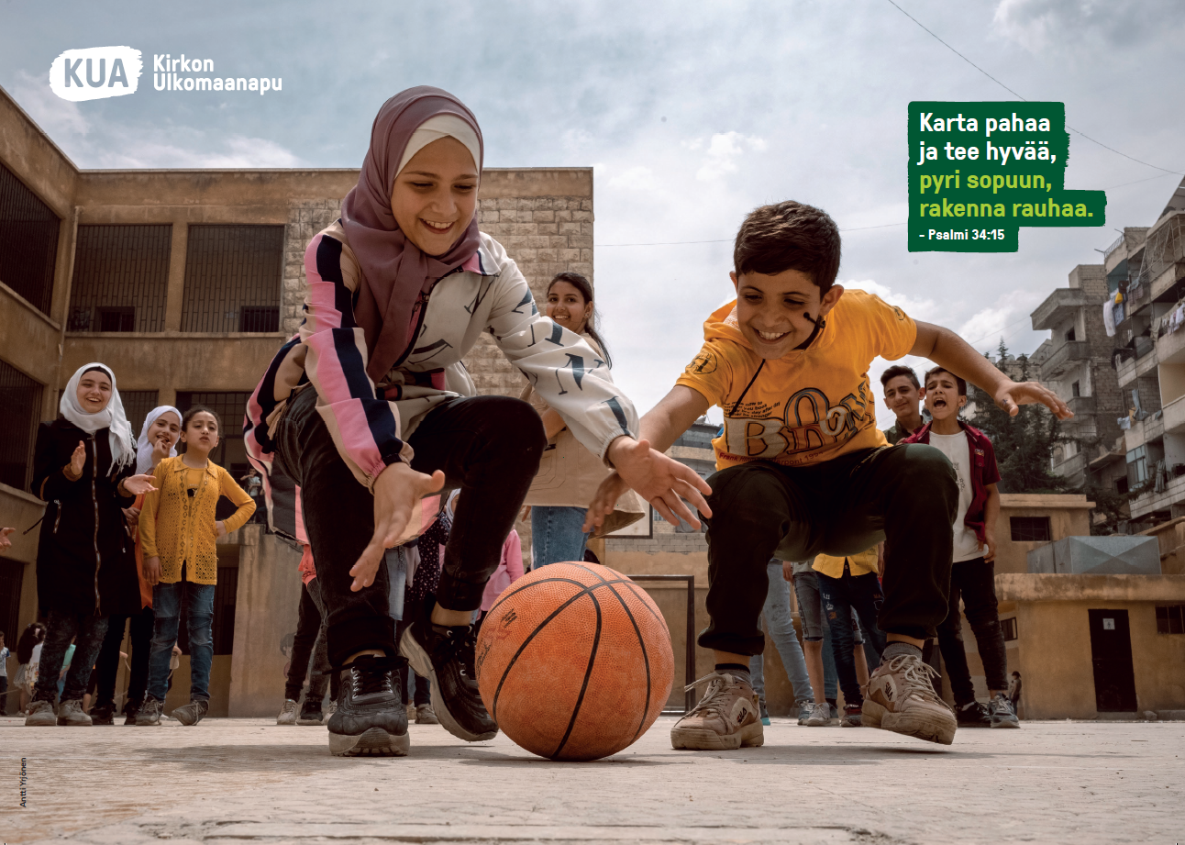
Notes:
Lapsia ja koripallo.
En tiedä, mitä he pelaavat. Kenties koripalloa yhteen koriin, kenties jotakin muuta. Mitä pelaavatkin, peliä määrittelevät jotkin säännöt.
Kun kaikki noudattavat sääntöjä, peli – tai leikki – etenee, kuten sen on tarkoituskin edetä. Silloin voittajia eivät ole vain ne, jotka saavat enemmän pisteitä tai pääsevät nopeammin maaliin. Kaikki voittavat, sillä kaikki voivat iloita pelistä tai leikistä.
Elämän peliin Jumala on antanut hyvin yksinkertaiset säännöt. Rakasta. Rakasta Jumalaa ja rakasta lähimmäistäsi. Karta pahaa ja tee hyvää. Pyri sopuun ja rakenna rauhaa.
Kun niitä noudatetaan, kaikki voittavat.
Rukous: Jumala, anna meille viisautta, voimaa ja nöyryyttä rakastaa Sinua ja lähimmäisiämme.
Taivuta tahtomme noudattamaan Sinun antamiasia elämän sääntöjä,
että karttaisimme pahaa ja tekisimme hyvää,
pyrkisimme sopuun
ja rakentaisimme rauhaa.
Aamen.
Kalle Elonheimo Paimion seurakunta

Slide 12
Notes:
”Tämä on pieni askel ihmisille mutta, jättiharppaus ihmiskunnalle”: totesi Neil Armstrong astuessaan ensimmäisenä ihmisenä kuun pinnalle vuonna 1969.
Yli sata vuotta sitten tuskin kenellekään tuli mieleen, että ihmisen olisi mahdollista matkustaa kuuhun, mutta mahdottomasta tuli mahdollista.
Maailman myllerrysten, kriisien ja konfliktien keskellä, ajatus rauhan ja oikeudenmukaisuuden toteutumisesta maailmassa tuntuu myös mahdottomalta.
Jumala on kuitenkin luvannut meille tulevaisuuden ja toivon.
”Minulla on omat suunnitelmani teitä varten, sanoo Herra. Minun ajatukseni ovat rauhan eivätkä tuhon ajatuksia: minä annan teille tulevaisuuden ja toivon.” (Jer 29:11)
Rauha ja oikeudenmukaisuus eivät ole utopiaa, vaan ne ovat asioita, jotka meidän ihmisten on tehtävä – askel, asia ja ihminen kerrallaan.
Rukous:
Pyhä Kaikkivaltias Jumala,
Ohjaa askeleeni ja
näytä missä minua tarvitaan tänään.
Anna oikeita sanoja ja tekoja,
että voisin toimia enemmän rauhanrakentajana kuin riidankylväjänä.
Aamen
Virsi: 525:3-6
Mervi Kekäle
Kiteen seurakunta

Slide 13
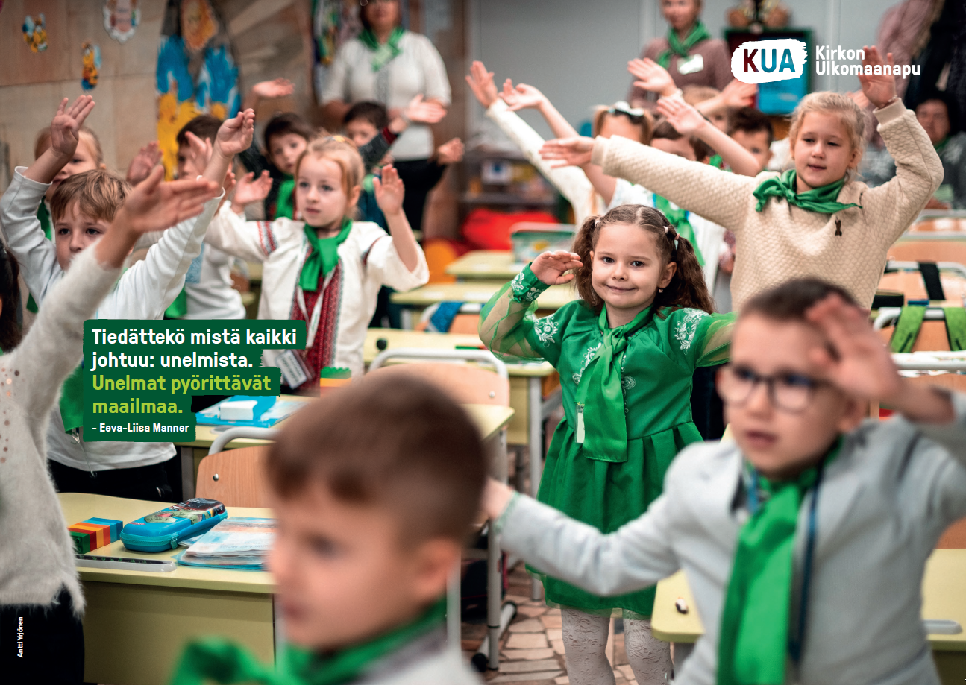
Notes:
Unelman ei tarvitse olla suuri, joskus pienikin asia tekee onnelliseksi. Olen osallistunut jouluisin joulupuukeräykseen, johon vähävaraisten perheiden lapset saavat esittää lahjatoiveensa. Olen itse poikien äiti, ja otan aina lahjatoiveen, jonka on esittänyt teini-ikäinen poika. Toiveet ovat liikuttavia. Narulliset yksiväriset verskat. Villasukat ja karkkia. Lapaset ja karkkia. Kun toteutan toiveen ja käärin pakettiin tuon pienen unelman, liitän mukaan myös rukouksen, että jonain päivänä tuo nuori miehenalku löytäisi hyvän, vakaan aikuisuuden ja omannäköisen turvallisen elämän.
Rukous:
Rakas Jumala.
Sinä näet jokaisen meistä.
Mielemme täyttää odotus.
Anna meille rohkeutta kohdata uusia asioita ja ole turvanamme silloin,
kun ne tuntuvat kovin vaikeilta ja pelottavilta.
Auta, että aina vaikeissa tilanteissa osaisimme turvautua Sinuun.
Aamen.
Virsi 492
Maarit Vesterinen,
Pihtiputaan seurakunta

Slide 14
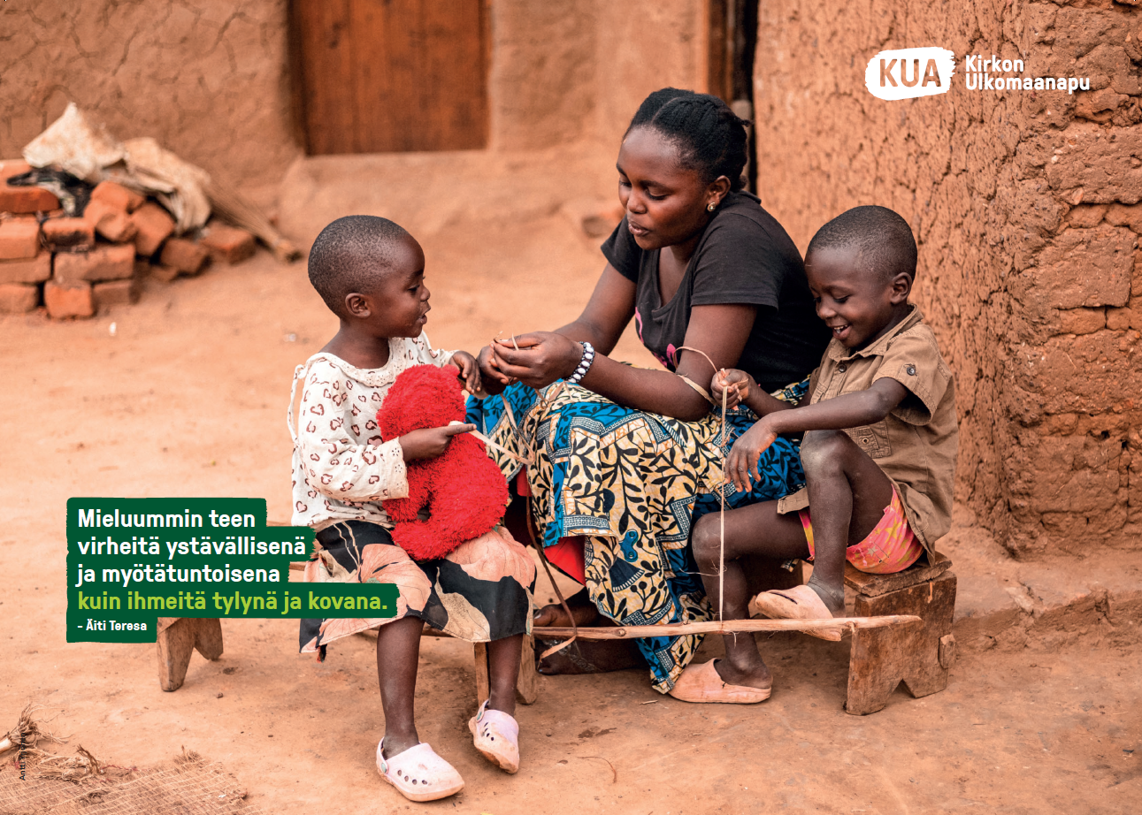
Notes:
Paula Rosbacka
Karjasillan seurakunta

